Slide 1
移動する送信光源を 追尾するアルゴリズムの 構築と実験
2022/01/28 報告会
名古屋大学 山里研究室
M1 中村建翔

Slide 2
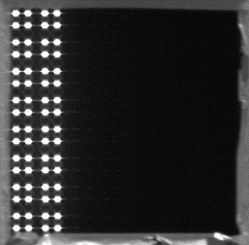
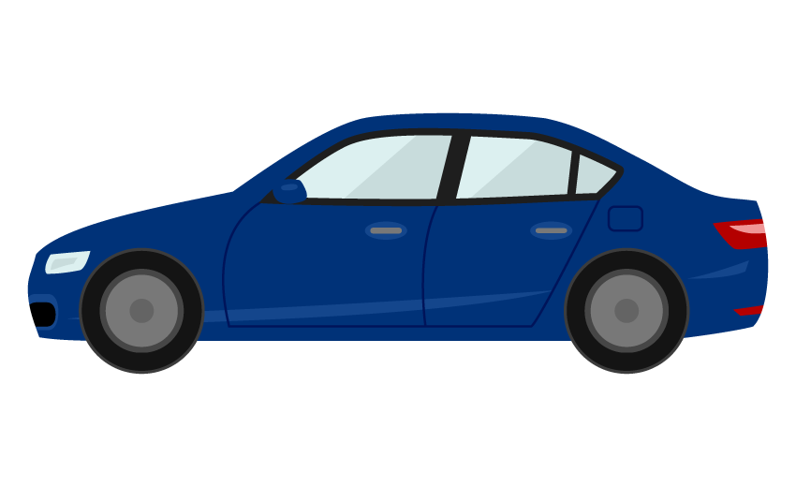
研究背景：可視光通信
可視光通信：可視光を用いた通信
送信機にLED，受信機にイメージセンサ等を用いる
応用が期待される分野の１つが高度道路交通システム（ITS）
路上では信号機や車両のライトを送信機に， 車載カメラを受信機に用いることが可能
1
0
0
1

Slide 3
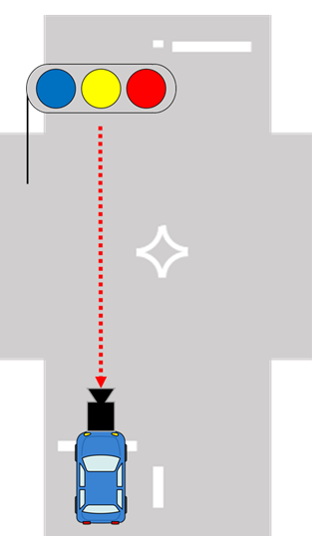

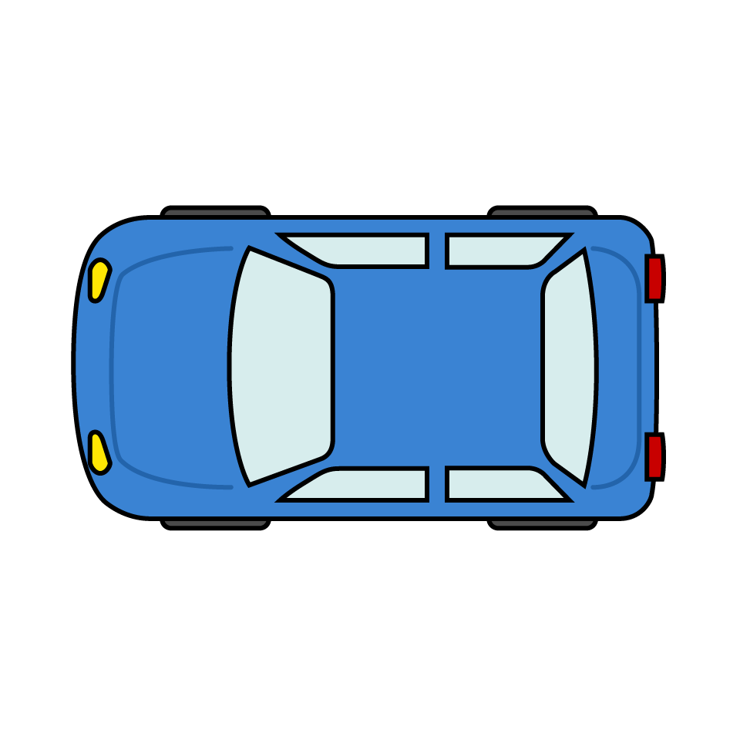
ITS可視光通信の研究動向
送信機が受信機の前後にあるモデル^{[1]①}がほとんどで， 受信機が送信機を横切るモデル^{②}は少ない
→本研究は車両と側方の送信機との通信モデルを考える
①従来モデル
②提案モデル
[1]
「路車間可視光通信のための時間及び空間方向の勾配値を
特徴量としたLEDアレイ捕捉手法」，臼井俊亮，修士論文，(2014)

Slide 4
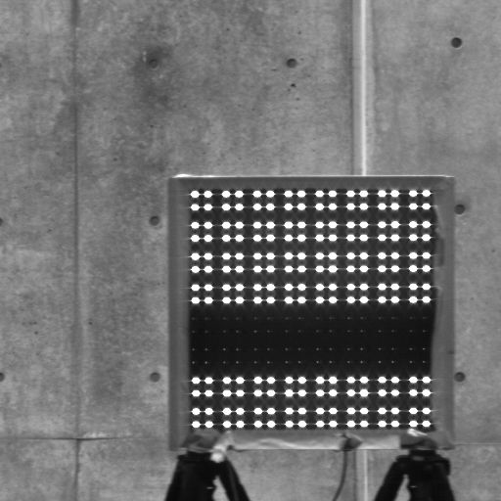

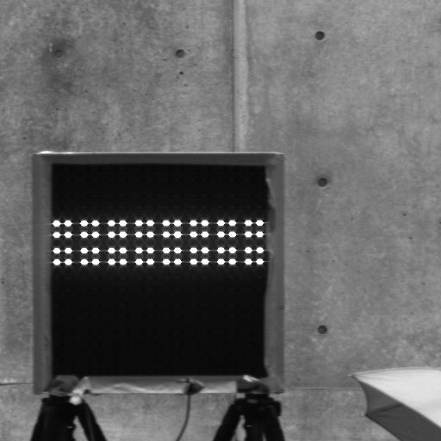
研究課題
本研究の特徴は，受信機が送信機を横切ること
先行研究では撮影画像中の送信機が移動することを想定していない
撮影時間が短いため，撮影可能な枚数が極めて少ない
短時間で多くの画像を撮影し，LED捕捉を行う必要がある
送信機の移動：
少ない撮影枚数：
LED送信機の位置を補正することで 先行研究を適用できる
高速度カメラを用いる
LED位置を補正
Notes:
画像は，horizontal signal 1の 372,373,374

Slide 5
研究目的と内容
研究内容
アルゴリズム構築：捕捉・追尾アルゴリズムの検討
通信性能評価：移動環境での通信実験
現在は低速(10-30km/h)で実験 将来的には高速(50-60km/h)で実験
研究目的
車両と側方の送信機との可視光通信を可能する

Slide 6
経過
ComEXへレターを投稿(採録決定)
ノイズの影響を考察
空間-時間勾配散布図における最適な閾値の検討
就活
発表内容
ノイズの影響について
最適な閾値の考察

Slide 7
可視光通信のシステムモデル
Transmitter
入力データ
変調
LED 送信機
可視光信号
Receiver
出力データ
復調
画像処理
イメージセンサ
LED位置推定
送信機の捕捉＆追尾
送信機の捕捉＆追尾手法
撮影画像の空間勾配と時間勾配を算出し， 複数のフレームで平均を取る

Slide 8
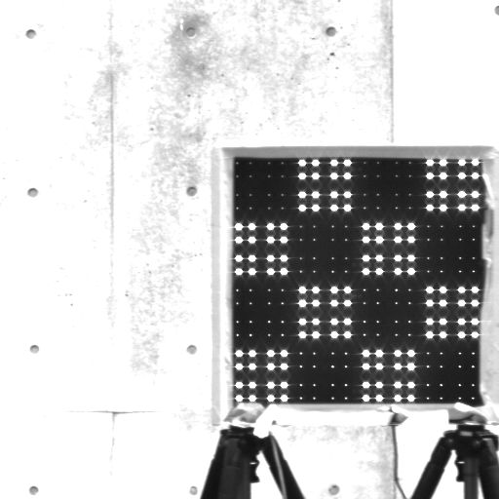
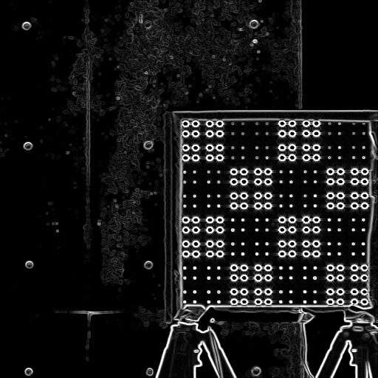
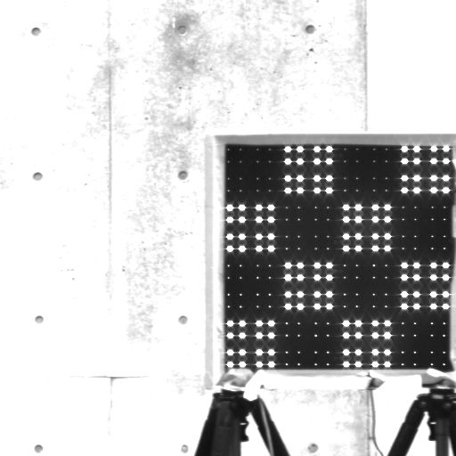
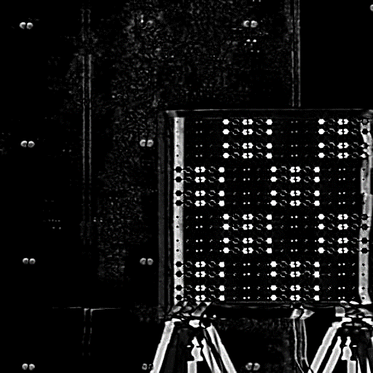
空間-時間勾配
空間勾配（単一画像の輝度値勾配）
撮影画像の輝度値勾配(エッジ)を測定する
輝度値の小さい自然背景は小さい値， 輝度値の大きい物体(送信機)は大きな値を持つ
時間勾配（連続画像の輝度値変化）
撮影した連続画像の輝度値変化を測定する
LEDアレイは点滅しているため，大きな時間勾配を持つ
空間勾配
輝度値が変化
時間勾配
Notes:
画像は，vertical signal 1 の 536,537,538

Slide 9
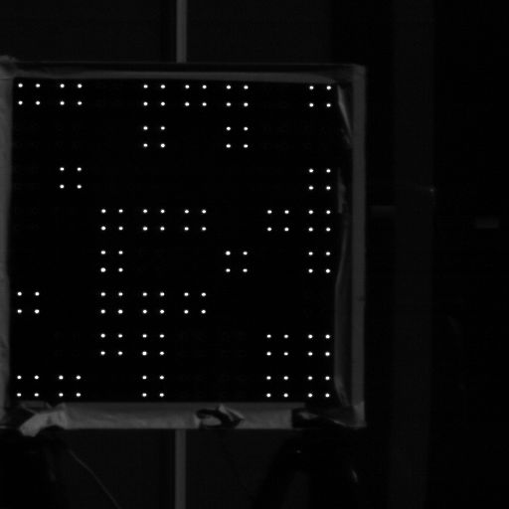
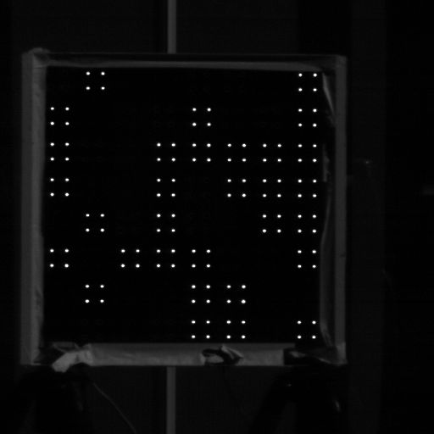
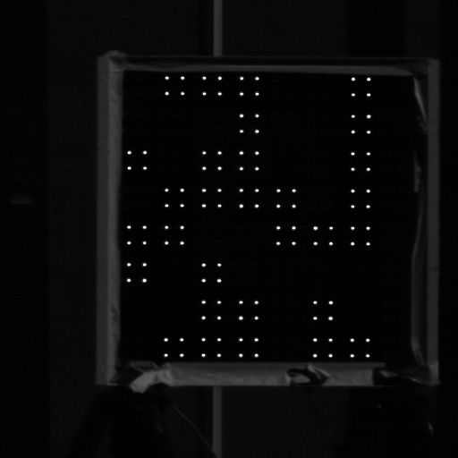
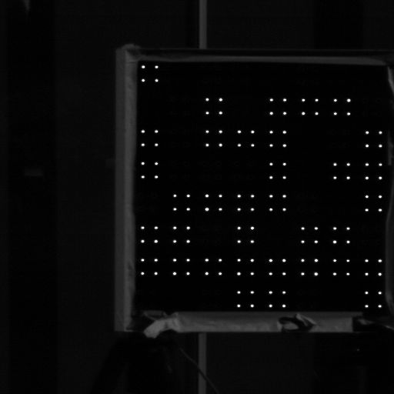
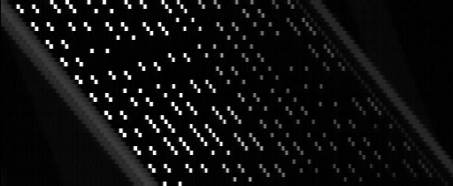
特徴量の調査
時空間画像
画像を時間方向に重ねた，画像の3次元空間
時空間断面画像
時空間画像をある面で切り出した画像
空間勾配と時間勾配を可視化することができる
t [frame]
y [pixel]
t [frame]
送信機
y=n
空間勾配
時間勾配
x [pixel]
x [pixel]
時空間画像 I(x,y,t)
時空間断面画像 I(x,n,t)

Slide 10
送信機捕捉のために
送信機を捕捉するために、以下のことを行っていた
撮影画像の各画素が持つ空間勾配と時間勾配を算出
上記２つの特徴量を複数フレームで平均する
平均した特徴量をLEDと非LEDについて散布図へプロットし、閾値直線を決定する

Slide 11
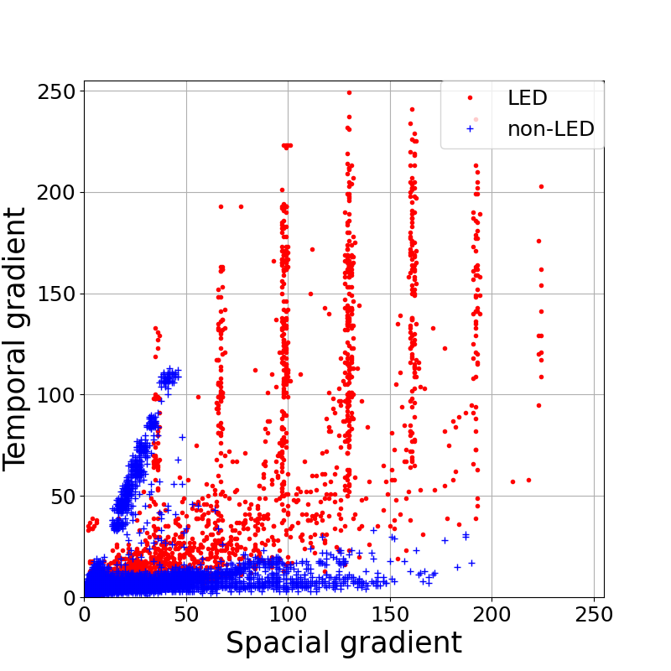
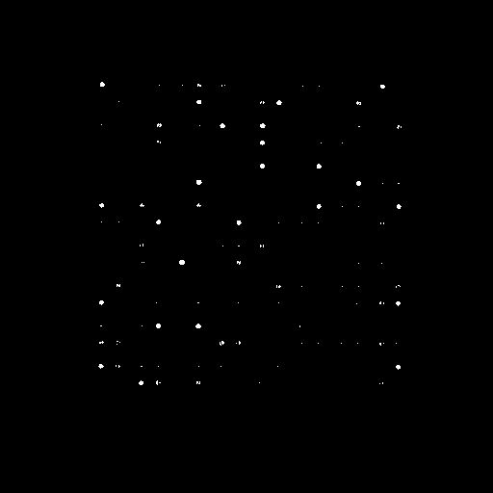
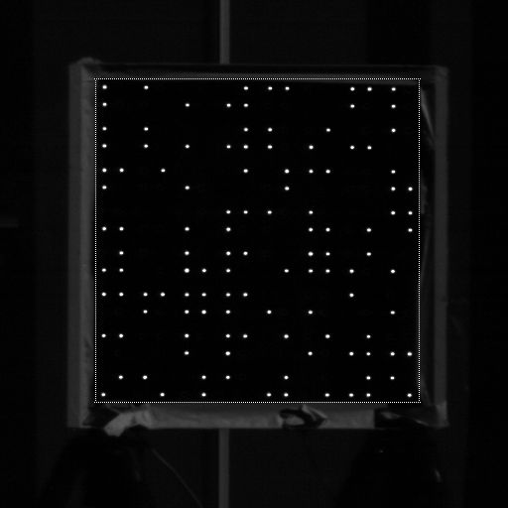
閾値の決定
今までの閾値の決め方は定式化しておらずあいまいだった
改めて最適な閾値の決定方法が必要と考えている

Slide 12
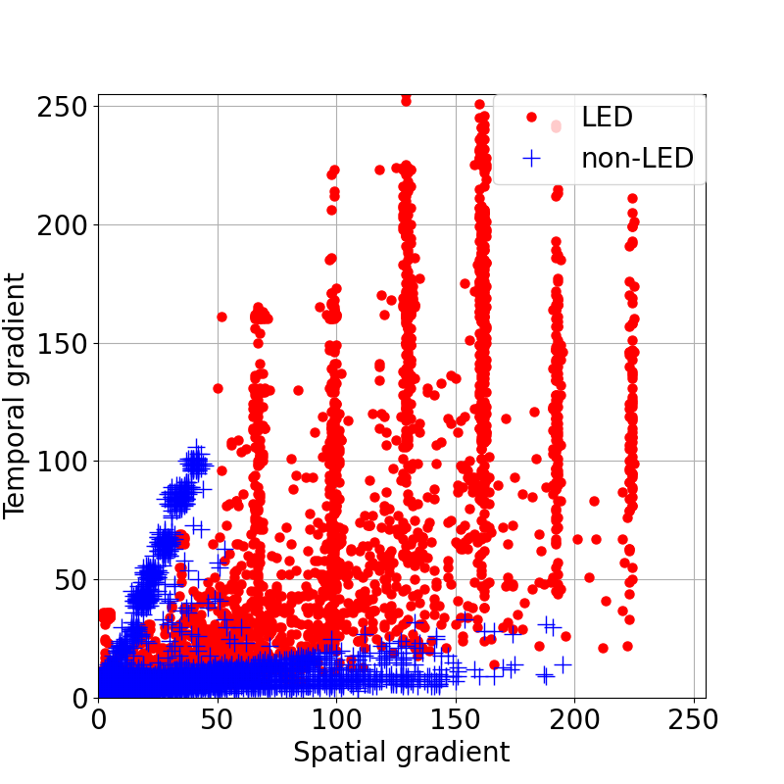
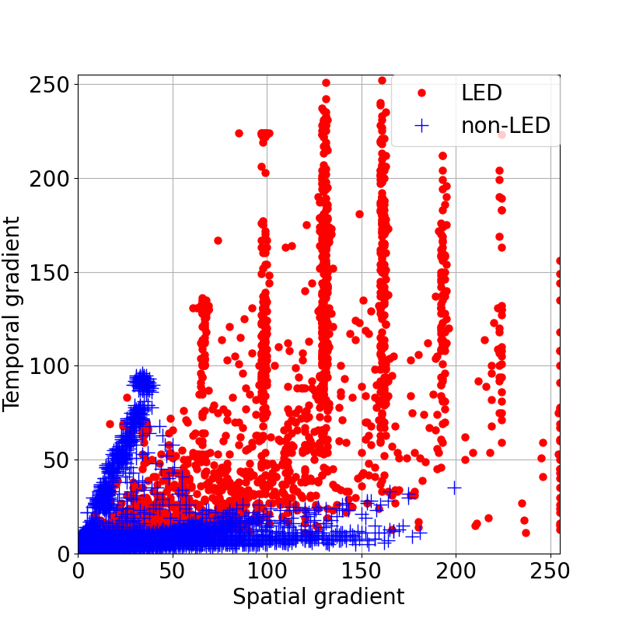
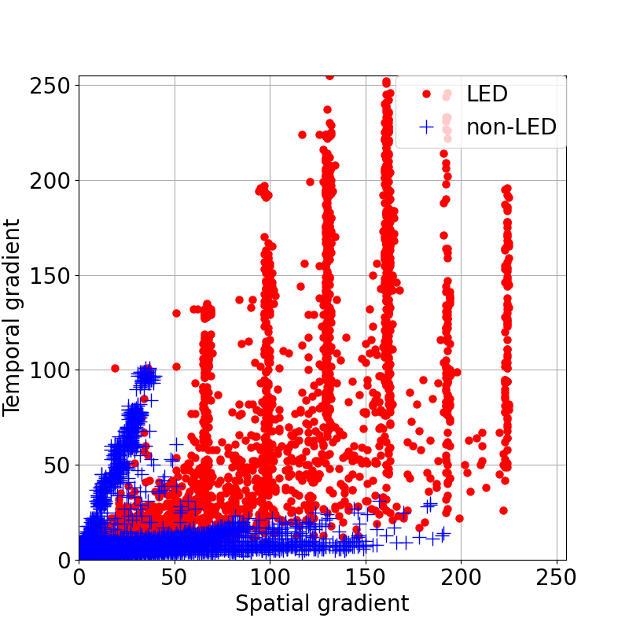
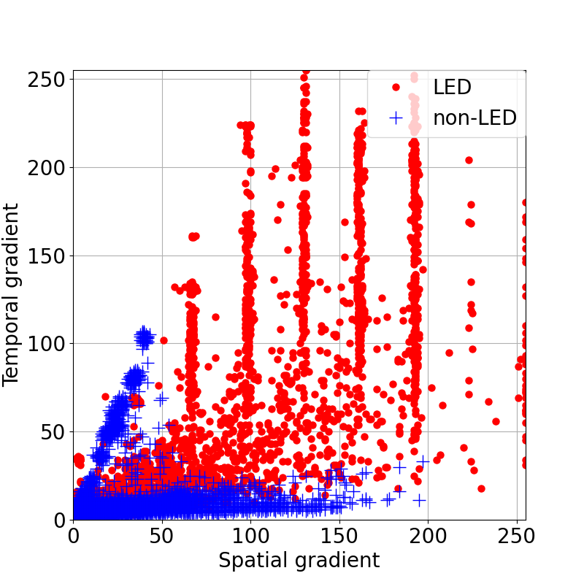
ノイズの特徴について
異なる撮影画像での空間-時間勾配散布図を示す
散布図の特徴に違いは見られない

Slide 13
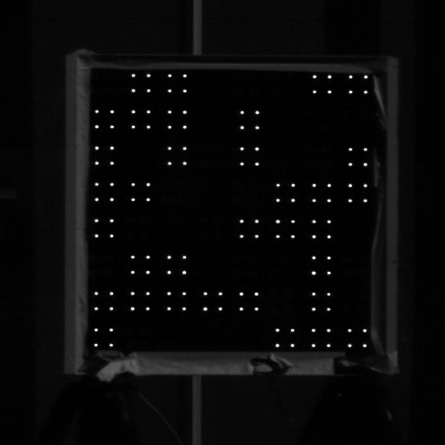
ノイズの分類
ノイズは２つに分類することができる

Slide 14
ノイズ①：送信機回りのノイズ
送信機の回りのノイズの位置は、送信機と同様に位置補正されている
一定のノイズとして検出され、散布図の 部分となる

Slide 15
ノイズ②：背景のノイズ
背景のノイズの位置は、位置補正されない
位置が移動するため時間勾配を持ち、散布図の 部分となる

Slide 16
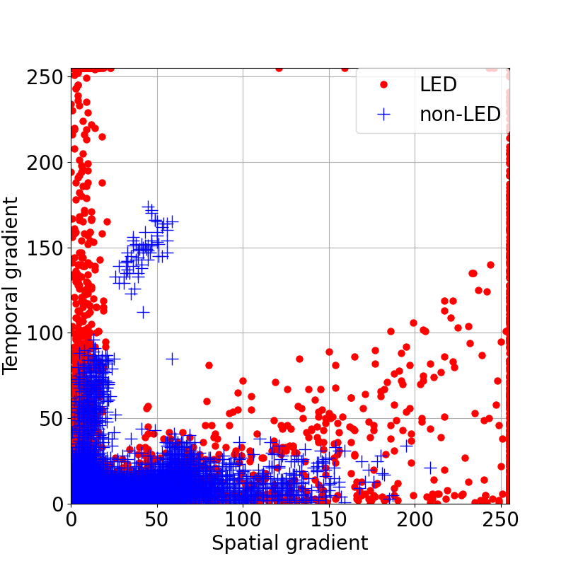
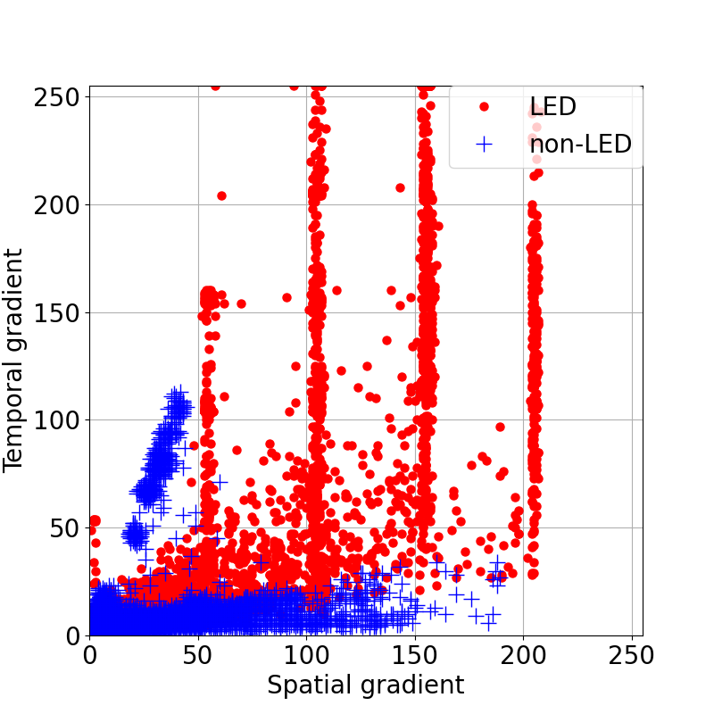
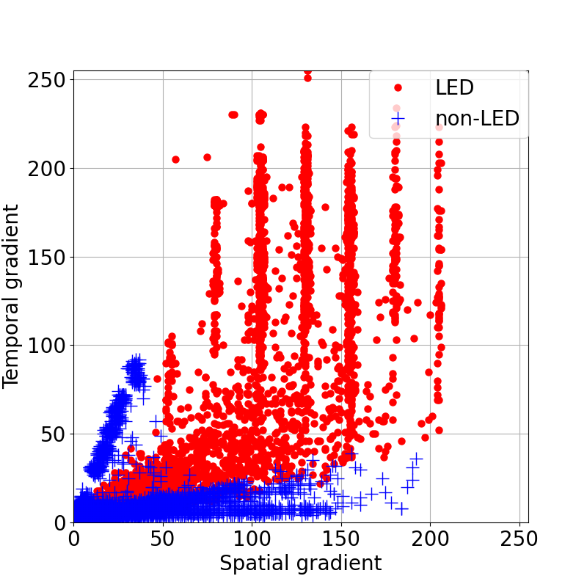
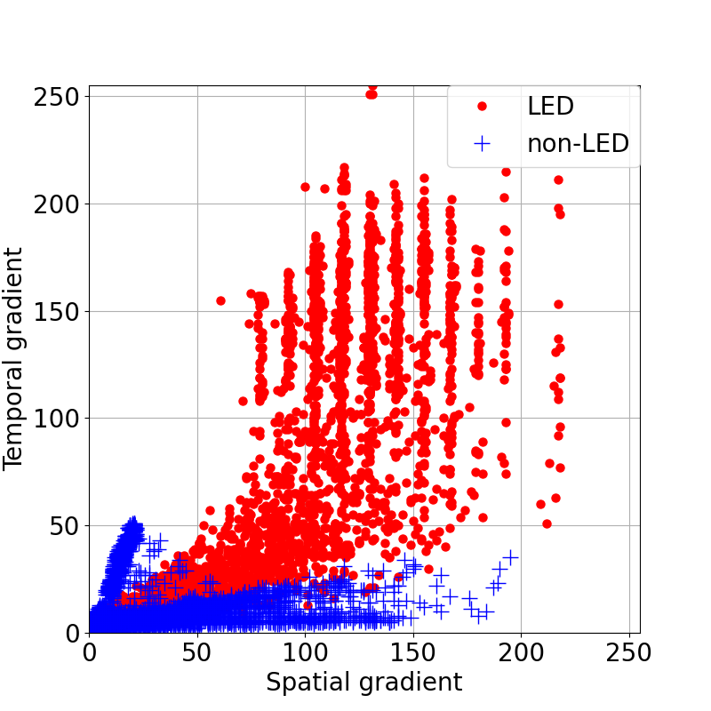
ノイズと平均フレーム数の関係
ノイズの大きさと平均フレーム数の関係は右図の通り
枚数が増えるたびにノイズは小さくなる
逆にLEDは一定の値へ収束していく
1枚
5枚
10枚
20枚

Slide 17
最適な閾値に関する考察
今までのデータから、ノイズはL字型の様な散布図になり、それに沿った閾値が最適なものになると考えられる
1枚
10枚
20枚

Slide 18
最適な閾値の導出
機械学習を用いて最適な閾値を求められないか検討
用いる候補は誤差逆伝播法（Backpropagation）
分類の機械学習としては一番メジャーらしい
現在はプログラムを書いている途中

Slide 19
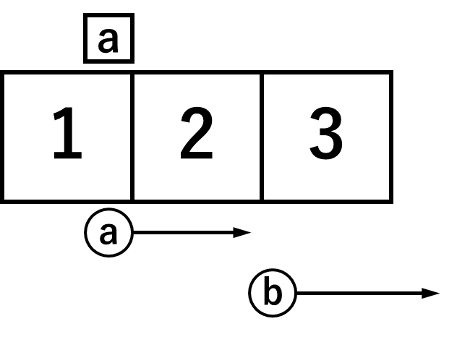
まとめと課題
まとめ
ノイズの特徴について調べた
最適な閾値に関する考察を行った
今後の展望
最適な閾値の検討
プログラムの高速化
線表
報告会
閾値の検討
プログラムの高速化
a
a
b

Slide 20
ご清聴ありがとうございました

Slide 21
捕捉スライド

Slide 22
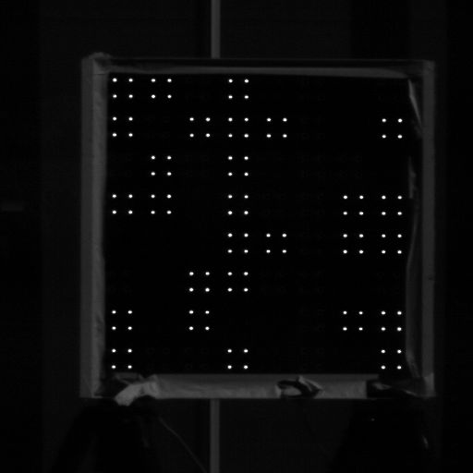
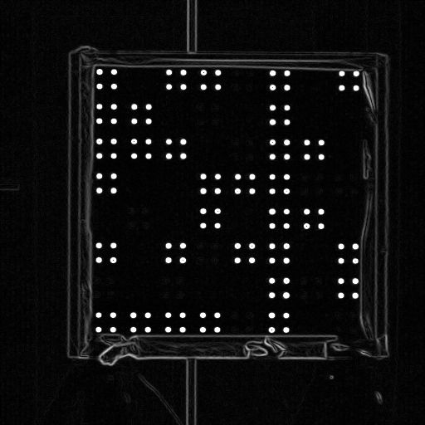
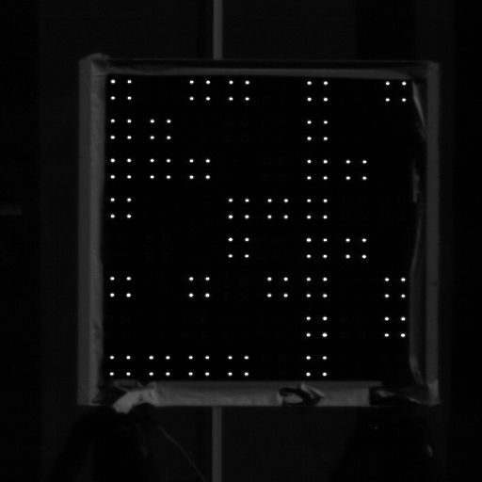
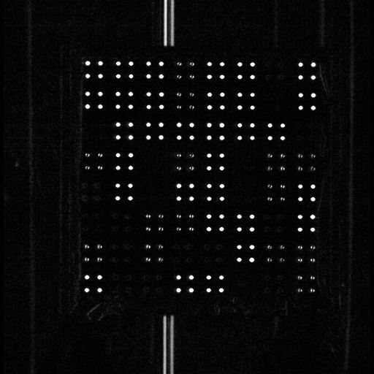
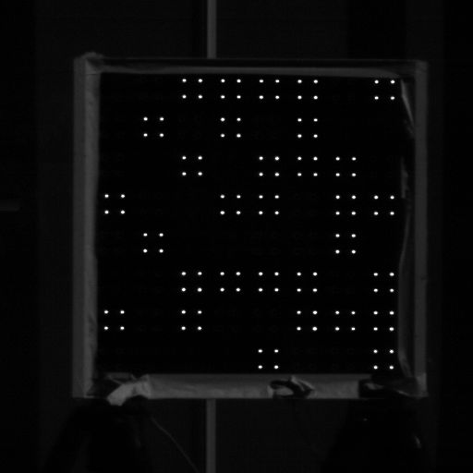
各撮影画像の空間-時間勾配を算出
t=n-1
空間勾配
t=n
t=n+1
時間勾配

Slide 23
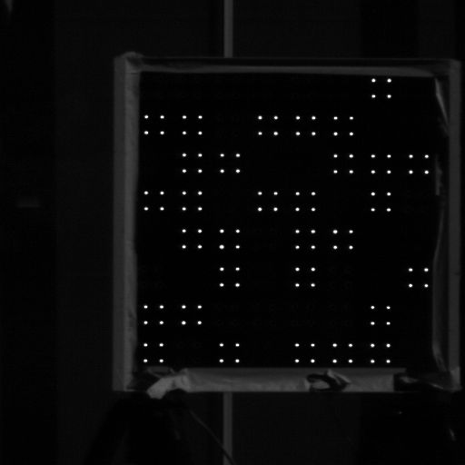
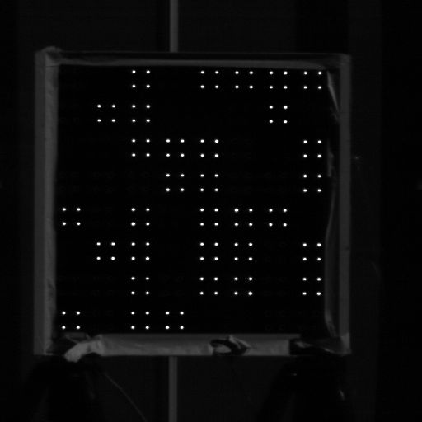
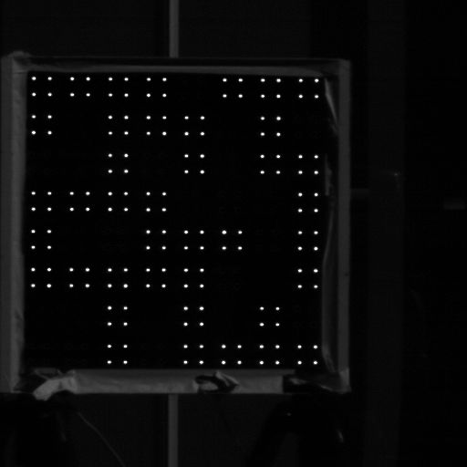
撮影画像をLEDが重なるよう位置補正
t=n-3
t=n-2
LED位置を補正
t=n-1
捕捉を行う画像の
LED位置に揃える
t=n

Slide 24
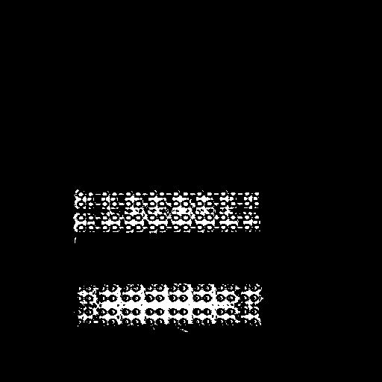
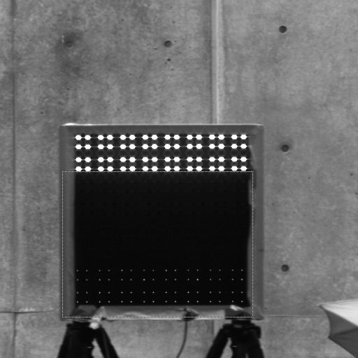
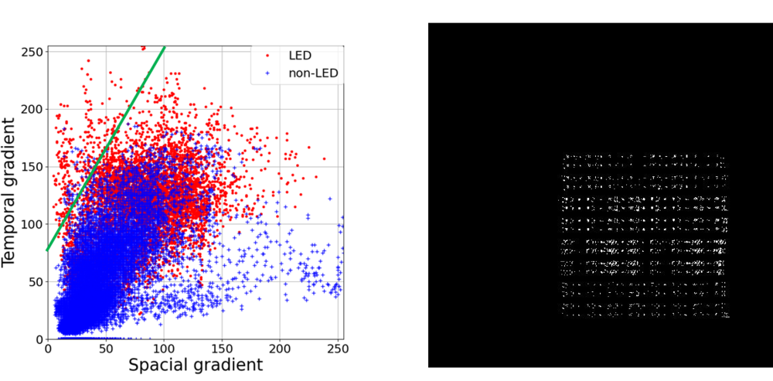
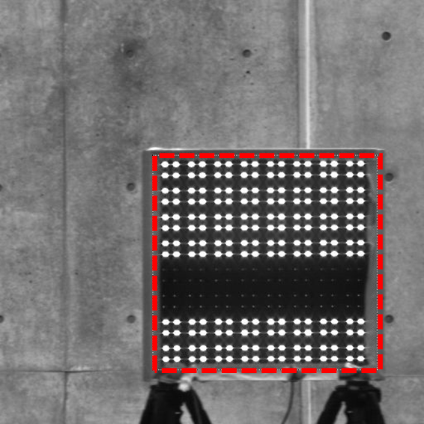
閾値による二値化を行い捕捉
閾値検出 捕捉結果(失敗)
閾値検出 捕捉結果(成功)
閾値を超えたピクセルを
すべて含む矩形を出力

Slide 25
捕捉手法の改善
平均する撮影画像でLED位置が重なるよう位置を補正する
今までの捕捉は撮影画像順に行っていたため、 それを逆順にして捕捉を行った
平均フレーム数を4枚とすると、
今まで：撮影順で1~3枚目を4枚目の捕捉に使う
今回：撮影順で2~4枚目を1枚目の捕捉に使う
これにより、最初と最後を除いた 全撮影画像の捕捉が可能になった
t=n-3
t=n-2
t=n-1
t=n

Slide 26
捕捉手法改善結果
最初と最後を除いた全撮影画像で捕捉を行い、 誤りなく送信機を捕捉することができた
捕捉した画像から復調を行い、エラーフリーを達成した
今回の実験では32フレームの信号を繰り返し送信しており、最大で251[bit/frame]×32[frame]=8032[bit]の通信を達成
撮影時間は 80[frame] / 2000[frame/sec] = 0.04[sec]

Slide 27
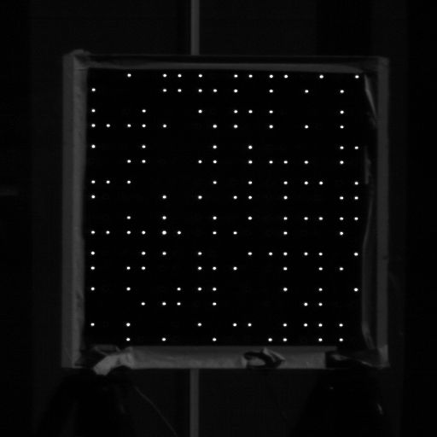
実験内容
送信機にLEDアレイ，受信機に高速度カメラを用いた
送信データはOOK変調を行った
送信機LEDアレイは以下の2パターンで分割し点灯させた
LED2x2個を1ブロックとした64bitアレイ
（データ量は少ないが，LEDの捕捉が容易）
LED1個を別々とした256bitアレイ
（データ量は多いが， LEDの捕捉が難）
64bitアレイ
1bit
256bitアレイ
1bit
実験諸元
受信機 | 高速度カメラ
送信機 | LEDアレイ
F値 | 16
LED表示速度 | 1000Hz
撮影速度 | 2000fps
受信解像度 | 512×512
撮影距離 | 5m
車両速度 | 25km/h

Slide 28
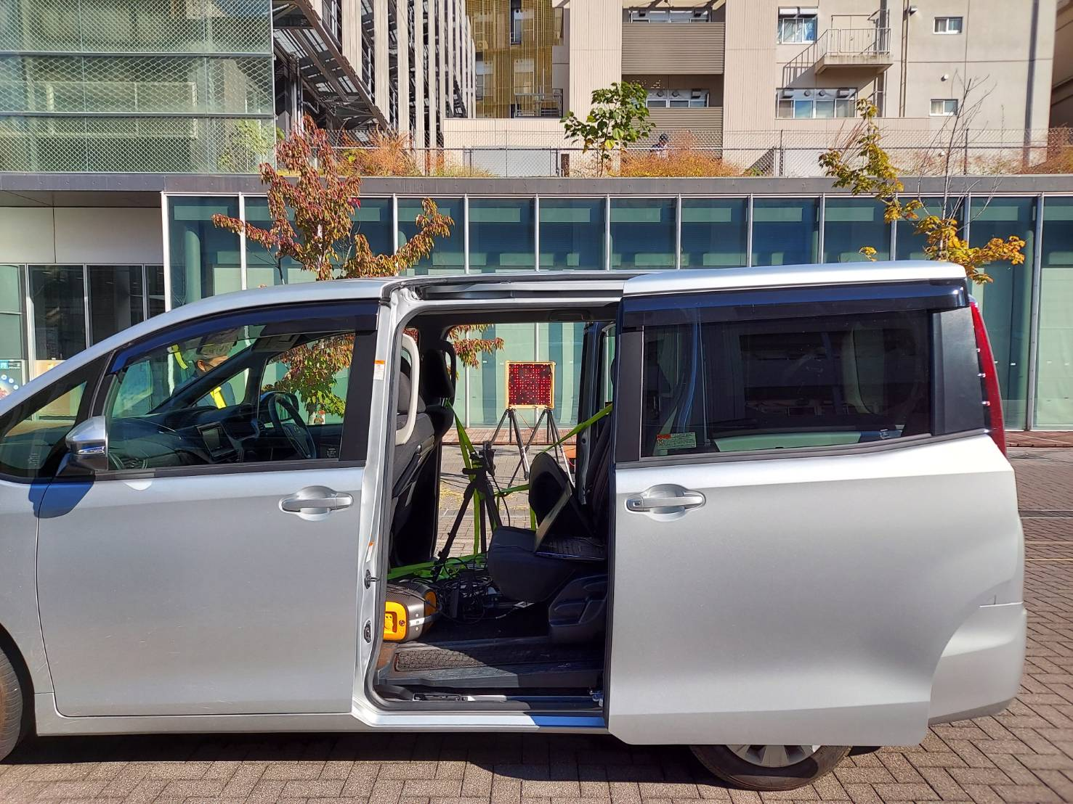
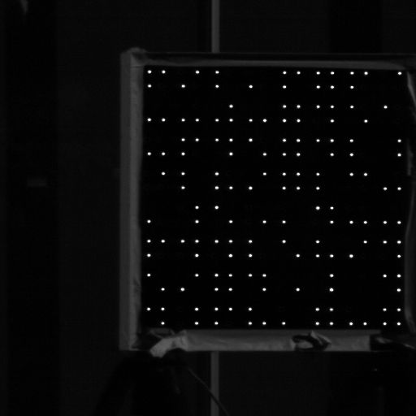
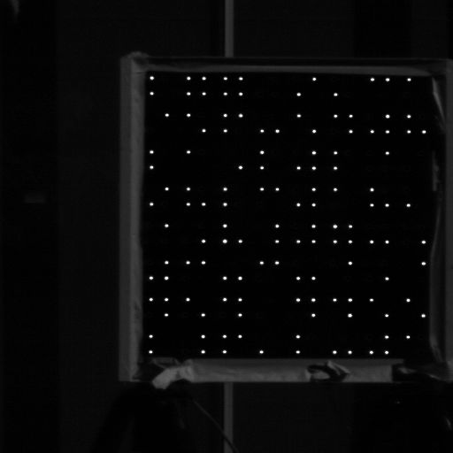
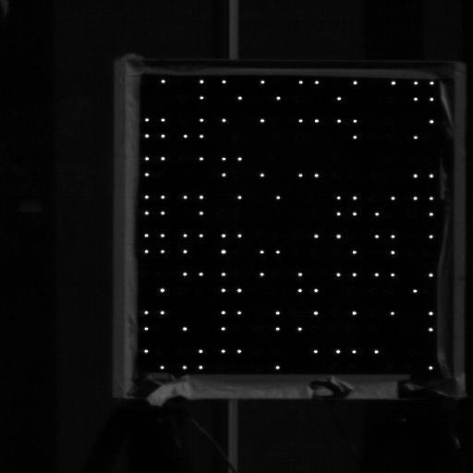
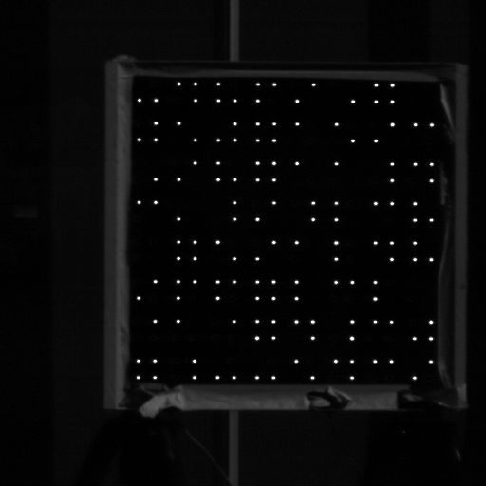
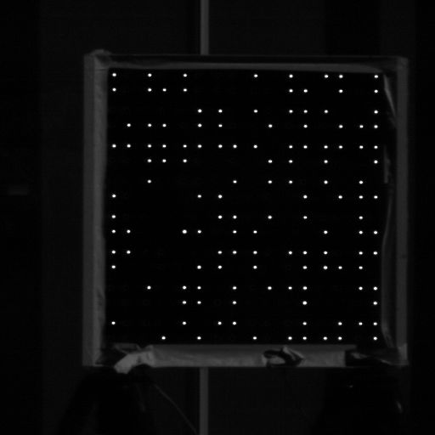
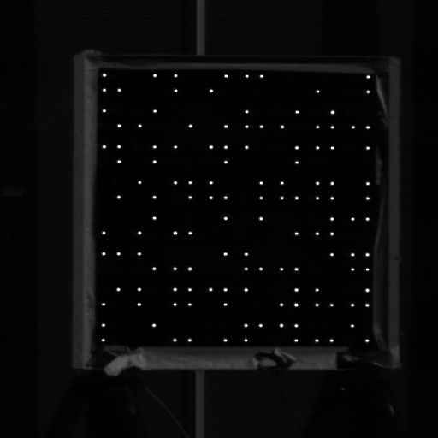
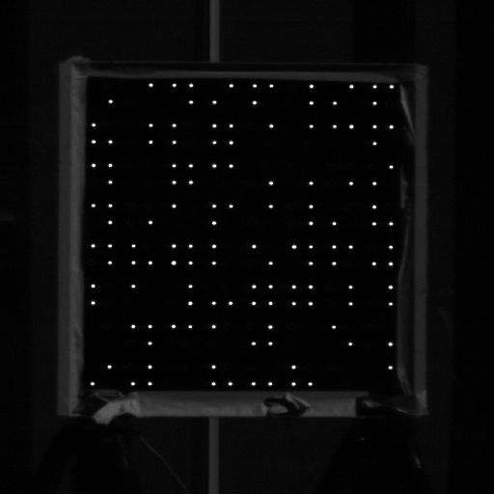
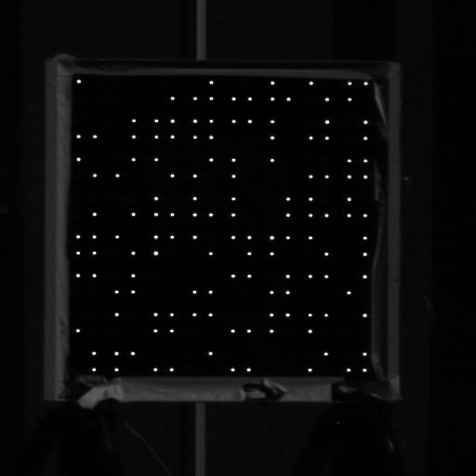






実験風景
撮影画像
高速度カメラ
L E D
送信機

Slide 29






先行研究：特徴量の調査
時空間画像
画像を時間方向に重ねた，画像の3次元空間
時空間断面画像
時空間画像をある面で切り出した画像
空間勾配と時間勾配を可視化することができる
t
t
空間勾配
y
y=n
送信機
n
時間勾配
時空間画像 I(x,y,t)
x
x
時空間断面画像 I(x,n,t)
x,y:ピクセル t:フレーム
※画像は先行研究[1]より引用

Slide 30

先行研究：LEDアレイ捕捉結果
LEDと背景の空間勾配-時間勾配をプロットし， 散布図から閾値を求め，判別を行った
⇒捕捉率100%を達成
※画像は先行研究[1]より引用

Slide 31
空間-時間勾配
空間勾配（単一画像の輝度値勾配）
撮影画像の輝度値勾配(エッジ)を測定する
輝度値の小さい自然背景は小さい値， 輝度値の大きい物体(送信機)は大きな値を持つ
時間勾配（連続画像の輝度値変化）
撮影した連続画像の輝度値変化を測定する
LEDアレイは点滅しているため，大きな時間勾配を持つ
空間勾配
輝度値が変化
時間勾配
Notes:
画像は，vertical signal 1 の 536,537,538

Slide 32




空間-時間勾配の導出
空間勾配（単一画像の輝度値勾配）
撮影画像の輝度値勾配(エッジ)を測定する
時間勾配（連続画像の輝度値変化）
連続した撮影画像の輝度値変化を測定する
$$G_{s}\left(x,y,n\right)=\sqrt{{\left\{\sum_{k=−1}^{1}{\sum_{l=−1}^{1}{s_{1}\left(k,l\right)⋅I\left(x+k, y+l, n\right)}}\right\}}^{2}+{\left\{\sum_{k=−1}^{1}{\sum_{l=−1}^{1}{s_{2}\left(k,l\right)⋅I\left(x+k, y+l, n\right)}}\right\}}^{2}}$$
縦方向の空間勾配
横方向の空間勾配
$$G_{t}\left(x,y,n\right)=\sqrt{{\left\{\sum_{k=−1}^{1}{\sum_{l=−1}^{1}{s_{1}\left(k,l\right)⋅I\left(x+k, y, n+l\right)}}\right\}}^{2}+{\left\{\sum_{k=−1}^{1}{\sum_{l=−1}^{1}{s_{1}\left(k,l\right)⋅I\left(x, y+k, n+l\right)}}\right\}}^{2}}$$
x方向の時間勾配
y方向の時間勾配
$$s_{1}\left(k, l\right)=\left(\begin{matrix}−1 & −2 & −1 \\ 0 & 0 & 0 \\ 1 & 2 & 1\end{matrix}\right)$$
$$s_{2}\left(k, l\right)=\left(\begin{matrix}−1 & 0 & 1 \\ −2 & 0 & 2 \\ −1 & 0 & 1\end{matrix}\right)$$
Notes:
画像は，vertical signal 1 の 536,537,538

Slide 33


LED及び背景の時間-空間勾配散布図の作成
散布図作成の際に，LEDと背景それぞれ以下のようにした
LED：画像中からLED位置を調べ，LED中心とした5x5ピクセル
背景：上記LED以外のピクセル
背景
LED
背景

Slide 34

LED捕捉成功率と平均フレーム数の関係
平均フレーム数，k=3
平均フレーム数，k=10

Slide 35

今後の展開
LED移動距離の補正方法
時空間断面画像を用いて，そもそも補正を行わずに捕捉を行う方法．軸を斜めに取ることが必要
車両の走行速度を考慮する方法
LEDの送信信号パターン
LEDをブロックごとにせず， すべて個別に用いる
受信機が送信機を横切るため， 撮影枚数が少ない(35~40枚) そのため，LEDをデータ部分と 順番を示す部分にわける
t [frame]
LED array
x [pixel]
順番を示す5bit
(1-32番の番号を表示)
データを示す251bit

